Slide 1
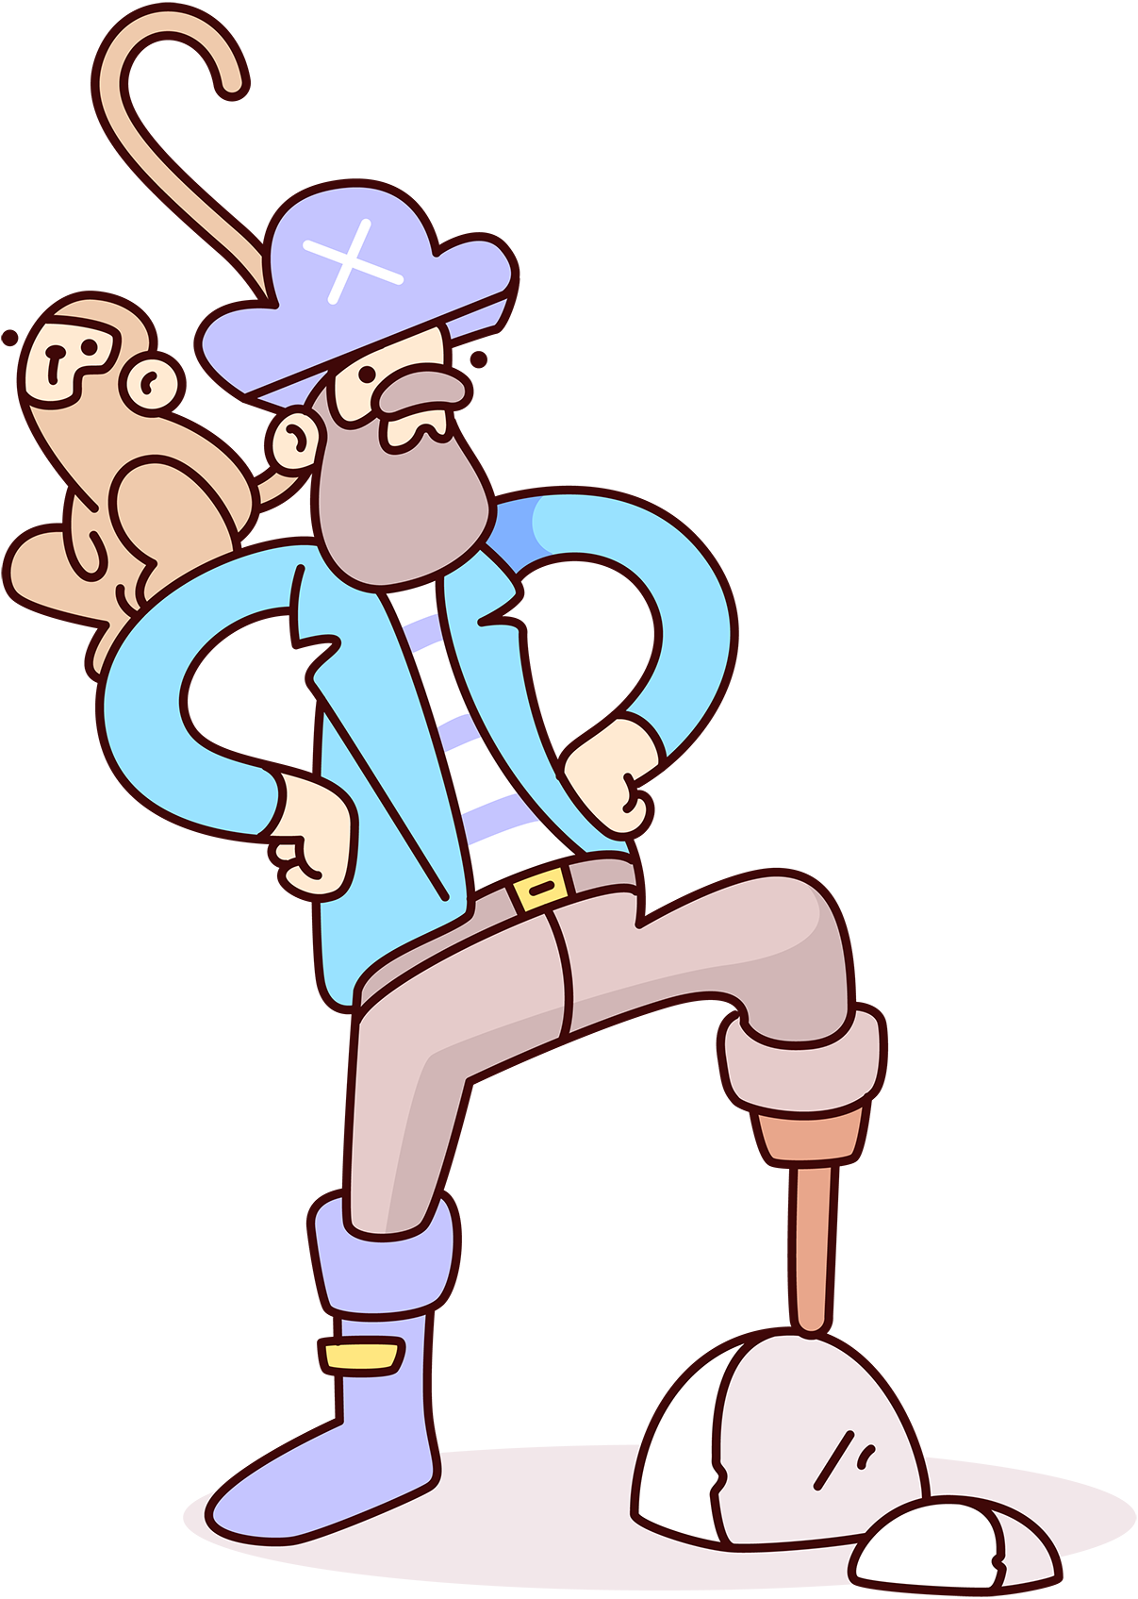
5 años
INSTRUCCIONES PARA REALIZAR TU ESPACIO DE ACTIVIDADES
LEER CON ATENCIÓN CADA ACTIVIDAD.
HAY QUE LLEGAR A LA ACTIVIDAD 3. SI AL LLEGAR A ELLA, ENCUENTRAS ALGUNA DIFICULTAD, PULSA EN REPOSTAJE.
UNA VEZ SUPERADA LA ACTIVIDAD 3, PODRÁS SEGUIR REALIZANDO EL RESTO HASTA LLEGAR A LA META.
NO ES UNA CARRERA EN LA QUE TIENES QUE LLEGAR ANTES QUE NADIE, SINO HACERLO A TU RITMO Y ¡DISFRUTAR!
Laura Corral

